Slide 1
La chaine d’information
Les capteurs

Slide 7
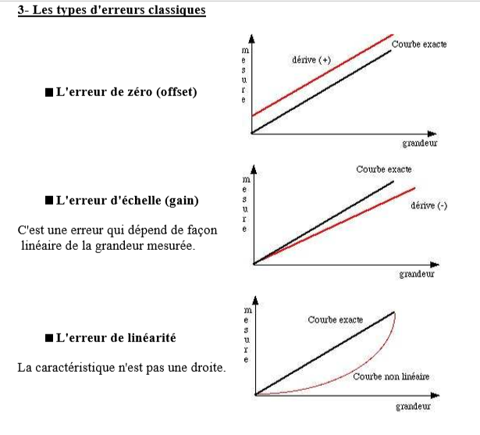

Slide 8
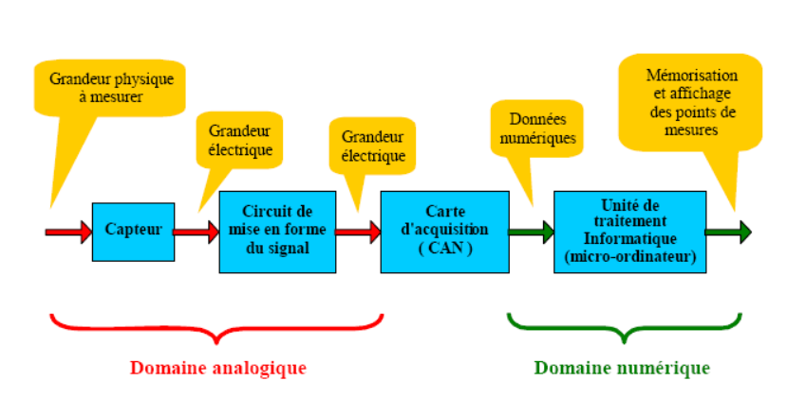
Notes:
La structure de base d'une chaîne de mesure comprend au minimum quatre étages :
Un capteur sensible aux variations d'une grandeur physique et qui, à partir de ces variations, délivre un signal électrique. Un conditionneur de signal dont le rôle principal est l'amplification du
délivré par le capteur pour lui donner un niveau compatible avec l'unité de numérisation; cet étage peut parfois intégrer un filtre qui réduit les perturbations présentes sur le signal.
Une unité de numérisation qui va échantillonner le signal à intervalles réguliers et affecter un nombre (image de la tension) à chaque point d'échantillonnage.
L'unité de traitement informatique peut exploiter les mesures qui sont maintenant une suite de nombres (enregistrement, affichage de courbes, traitements Mathématiques,
transmissions des données …).
De nos jours, compte tenu des possibilités offertes par l'électronique et l'informatique, les capteurs délivrent un signal électrique et la quasi-totalité des chaînes de mesure sont des
chaînes électroniques et informatiques.
Certains capteurs, par exemple le thermomètre DALLAS DS1621, délivrent directement un mot binaire, image de la température, en leur sortie. Ils intègrent, dans un seul boîtier
(DIL 08) le capteur + le circuit de mise en forme + le CAN.

Slide 9
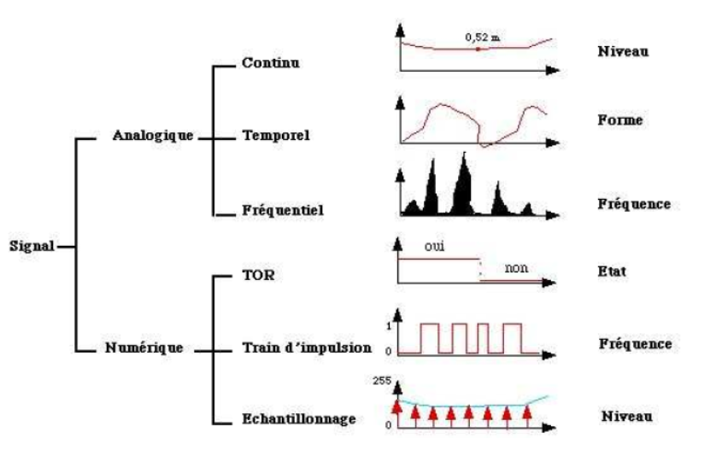
Notes:
Un signal est dit analogique si l'amplitude de la grandeur physique le réprésentant peut
prendre une infinité de valeurs dans un intervalle donné.
Signal continu : C'est un signal qui varie 'lentement' dans le temps : température, débit, niveau.
Forme : C'est la forme de ce signal qui est importante : pression cardiaque, chromatographie, impact.
Fréquentiel : C'est le spectre fréquentiel qui transporte l'information désirée : analyse vocale, sonar, spectrographie.
Un signal est dit numérique si l'amplitude de la grandeur physique le représentant ne peut prendre qu'un nombre fini de valeurs. En général ce nombre fini de valeurs est une puissance de 2.
Tout ou rien (TOR) : Il informe sur l'état bivalent d'un système. Exemple : une vanne ouverte ou fermée.
Train d'impulsion : Chaque impulsion est l'image d'un changement d'état. Exemple : un codeur incrémental donne un nombre fini et connu d'impulsion par tour.
Echantillonnage : C'est l'image numérique d'un signal analogique. Exemple : température, débit, niveau, son (pression)…

Slide 10
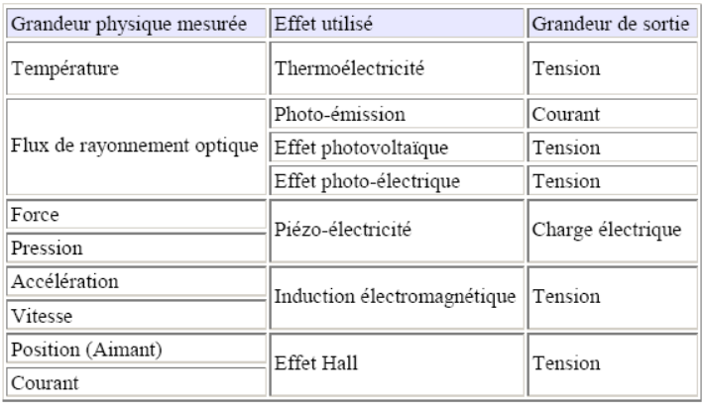

Slide 11
Capteur à effet piezoelectrique

Slide 12
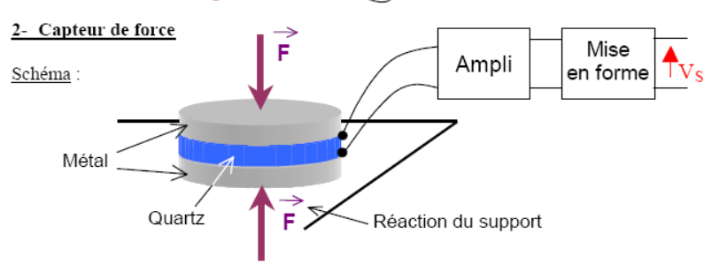
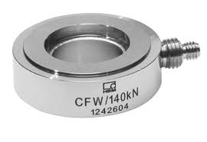
Cas general
Notes:
La tension VS de sortie sera proportionnelle à la force F : VS = k.(F+F) = 2k.F avec k constante.
3- Capteur de pression
Définition : Lorsqu'un corps (gaz, liquide ou solide ) exerce une force F sur une paroi S
(surface); on peut définir la pression P exercée par ce corps avec la relation ci-dessous :
P = F/S avec les unités : 1m2
1Pascal = 1Newton ou 1m2
1Pa = 1N .
On rappelle que 1 kg = 9,81 N.
Unités : 1 bar = 105 Pa = 100 000 N / m2 ≈ 10 000 kg / m2 ≈ 1 kg / cm2

Slide 13
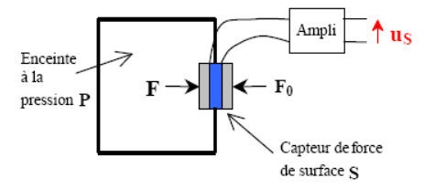
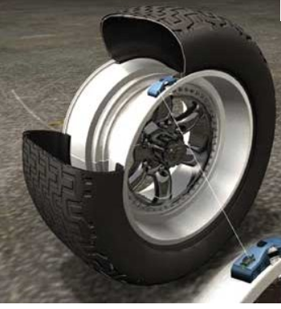
Capteur de pression
Notes:
Le capteur de force est inséré dans la paroi d'une enceinte où règne une pression P. Une face du capteur est soumise à la force F (pression P) et l'autre face est soumise à la force F0 (pression extérieure P0).
On a F = P.S ; F0 = P0.S et uS = k.(F+F0) ( capteur de force, k = constante ).
Donc uS = k.S ( P + P0 ) = k' ( P + P0 ) conclusion uS = k' ( P + P0 )
Il s'agit ici d'un capteur de pression qui mesure la somme de la pression extérieure P0 et de la pression de l'enceinte P.

Slide 14
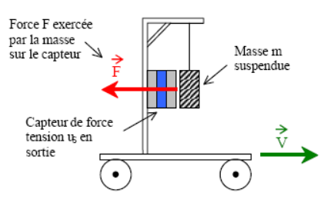
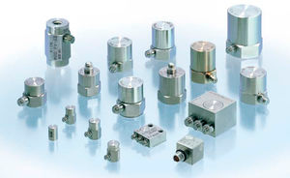
Notes:
L'augmentation de vitesse V du véhicule donne une accélération a qui induit une force F exercée par la masse sur le capteur.
On a donc : F = m.a mais uS = 2k.F
donc uS = 2k.m.a

Slide 15
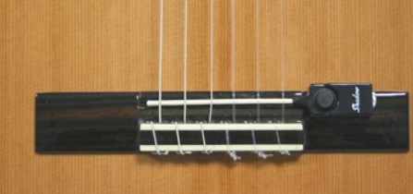
Notes:
La réception d'un son engendre une variation de pression à la surface du récepteur.
Un capteur de pression sur cette surface donnera donc une tension image du signal ultrasonore.

Slide 16
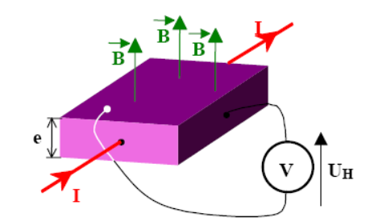
CAPTEUR A Effet hall
Notes:
Un barreau de semi-conducteur soumis à un champ magnétique uniforme B et traversé par un courant I, est le siège d'une force électromotrice UH sur deux de ses faces.
La tension de Hall UH est définie par la relation ci-dessous :
UH = RH. I.B/e
avec : RH : constante de Hall ( dépend du semi-conducteur )
I : intensité de la source de courant (A)
B : intensité du champ magnétique (T)
e : épaisseur du barreau de silicium.
Si on maintient le courant I constant, on a donc une tension UH proportionnelle au champ magnétique B : UH = k.B avec k constante égale à RH.I/e .

Slide 17
Détecteur de champ magnetique
Notes:
La structure typique d'un capteur de champ magnétique est la suivante :

Slide 18
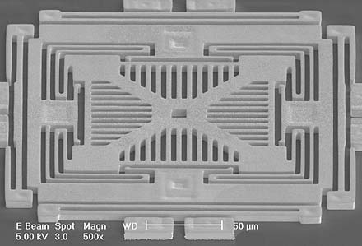
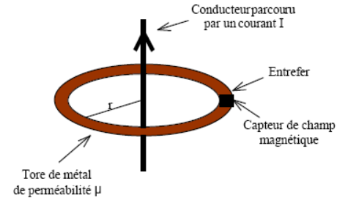
Autres applications
Notes:
Capteur de proximité
Mesure de l'intensité d'un courant électrique sans "ouvrir " le circuit
Le courant I crée un champ magnétique proportionnel à ce courant :
B = μ . I / 2π.r
Le capteur donne une tension US = k.B = k'.I avec k et k' constantes.
C'est le principe des pinces ampèremétriques (mesure de forts courants de 1000A et plus).
Avantages :
- plus de détérioration des ampèremètres "classiques".
- pas de danger car le fil reste isolé (pas besoin d'ouvrir le circuit).
- rapidité d'intervention.

Slide 19
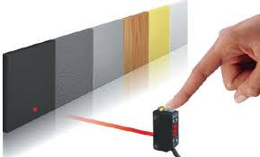
CAPTEURS À EFFET PHOTOÉLECTRIQUE
Notes:
1- L'effet photoélectrique
Un semi-conducteur est un matériau pauvre en porteurs de charges électriques (isolant).
Lorsqu'un photon d'énergie suffisante excite un atome du matériau, celui-ci libère plus facilement un électron qui participera à la conduction.

Slide 20
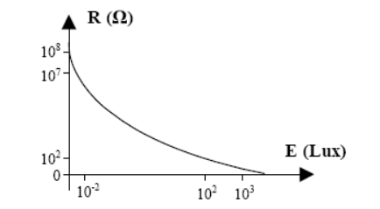
PHOTOresistance
Notes:
Une photorésistance est une résistance dont la valeur varie en fonction du flux lumineux
qu'elle reçoit.
Exemple : Obscurité → R0 = 20 M ( 0 lux )
Lumière naturelle → R1 = 100 k ( 500 lux )
Lumière intense → R2 = 100 ( 10000 lux ).
Avantages : - bonne sensibilité
- faible coût et robustesse.
Inconvénients : - temps de réponse élevé
- bande passante étroite
- sensible à la chaleur.
Utilisation : détection des changements obscurité-lumière ( éclairage public ).

Slide 21
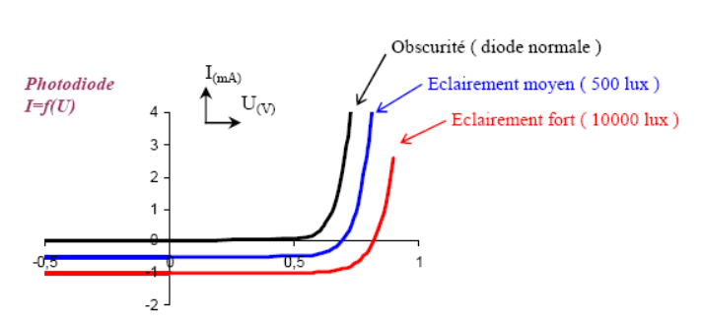
Photodiode
Notes:
Une photodiode est une diode dont la jonction PN peut être soumise à un éclairement lumineux.
Courbe : Le graphe I = f(U) pour une photodiode dépend de l'éclairement ( Lux ) de la jonction PN.
On constate que lorsque la diode est éclairée, elle peut se comporter en générateur ( I = 0 U ≈ 0,7V pour 1000lux ). On a donc affaire à une photopile (effet photovoltaïque).
Avantages : - bonne sensibilité
- faible temps de réponse (bande passante élevée).
Inconvénients : - coût plus élevé qu'une photorésistance
- nécessite un circuit de polarisation précis.

Slide 22
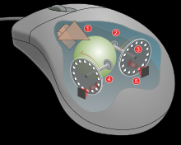
Utilisations :
Notes:
1 transmission de données
2 roue codeuse

Slide 23
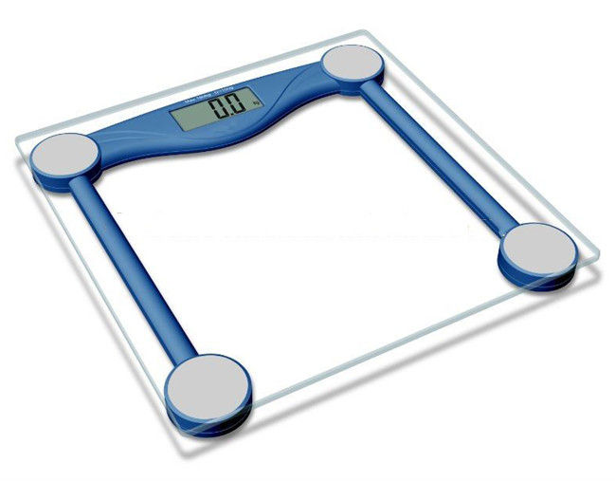
CAPTEURS À RÉSISTANCE VARIABLE PAR DÉFORMATION
Notes:
1- Capteurs potentiométriques de déplacement
a- Principe
Pour mesurer la position d'un objet, il suffit de le relier mécaniquement au curseur C d'un
potentiomètre (schéma page suivante).

Slide 24
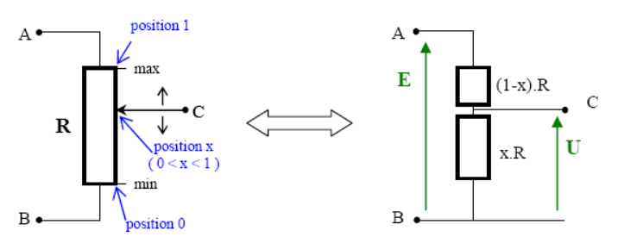
Notes:
On applique une tension continue E entre les extrémités A et B du potentiomètre.
La tension U en sortie aura l'expression suivante : U = E x.R / R =x.E.
La tension U en sortie est donc proportionnelle à la position x du curseur.
Avantages
- simplicité d'utilisation
- faible coût.
Inconvénient
usure mécanique (utilisation déconseillée dans les asservissements très dynamiques)

Slide 25
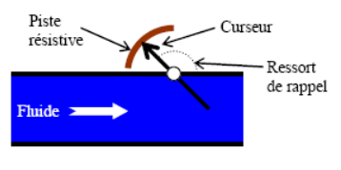
Notes:
b- Utilisations
Mesures de déplacements rectilignes (potentiomètre rectiligne).
Mesures d'angles de rotations (potentiomètre rotatif monotour ou mutitour).
Mesure de débit de fluide :
Le débit du fluide exerce une force sur un clapet relié au curseur d'un potentiomètre.
La tension en sortie du potentiomètre augmente avec la vitesse d'écoulement.

Slide 26
Notes:
2- Capteurs à jauges d'extensiométrie
a- Principe
La résistance d'un conducteur est donnée par la relation :
R = ρ l/S (résistivité Ω.m; longueur m; surface m2)
La déformation du conducteur (jauge) modifie la longueur l entraînant une variation de la
résistance R.
La relation générale pour les jauges est ΔR/R0=KΔl/l ou K est le facteur de jauge.
b- Fonctionnement d'une jauge simple
La jauge est constituée d'une piste résistive collée sur un support en résine. Le tout est collé sur le corps dont on veut mesurer la déformation.
Corps au repos (pas d'allongement)

